Slide 1
Муниципальное бюджетное дошкольное образовательное учреждение «Детский сад № 18 «Вишенка»
Муниципальный профессиональный конкурс педагогического мастерства воспитателей
«Мастерство без границ – 2020»
Мастер – класс
«Блоки Дьенеша и круги Эйлера - играя - учусь!»
Режевской городской округ
2020г.

Slide 2
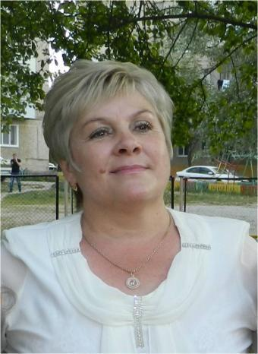
Воспитатель
высшей квалификационной категории
Алексеева Елена Михайловна

Slide 3
“Без игры нет и не может быть полноценного умственного развития. Игра – это огромное светлое окно, через которое в духовный мир ребенка вливается живительный поток представлений, понятий. Игра - это искра, зажигающая огонек пытливости любознательности.”
В.А. Сухомлинский

Slide 4
Цель :
Повышение уровня компетентности педагогов путем осваивания технологий применения игр с блоками Дьенеша и кругами Эйлера при формировании мыслительных умений дошкольников

Slide 5
Задачи:
Познакомить педагогов с опытом работы
по использованию инновационных технологий
в работе с детьми дошкольного возраста
Активизировать заинтересованность педагогов
в реализации современных образовательных технологий
Развивать интерес к оригинальной образовательной игровой технологии и желание применять на практике данную технологию

Slide 6
План проведения мастер-класса:
Знакомство с блоками Дьенеша и кругами Эйлера
Практические игры и упражнения
Заключение (рефлексия)

Slide 7
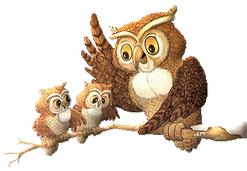
Мудрая сова

Slide 8
Золтан
Всемирно-известный венгерский профессор, математик, специалист по психологии, создатель прогрессивной авторской методики обучения детей «НОВАЯ МАТЕМАТИКА»
Дьенеш

Slide 9
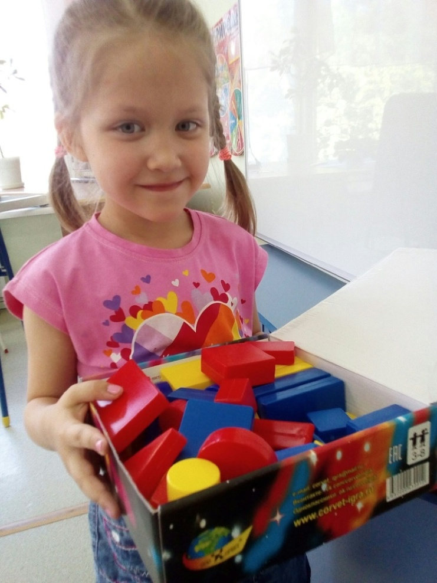
Блоки дьенеша
Количество: 48 штук
Форма: круг, треугольник, квадрат, прямоугольник
Цвет: красный, синий, желтый
Размер: большой, маленький
Толщина: толстый, тонкий

Slide 10
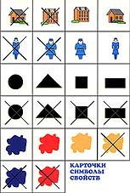
Условные знаки
форма - контур фигур
цвет – клякса
величина - силуэт домика
толщина - условное изображение человеческой фигуры

Slide 11
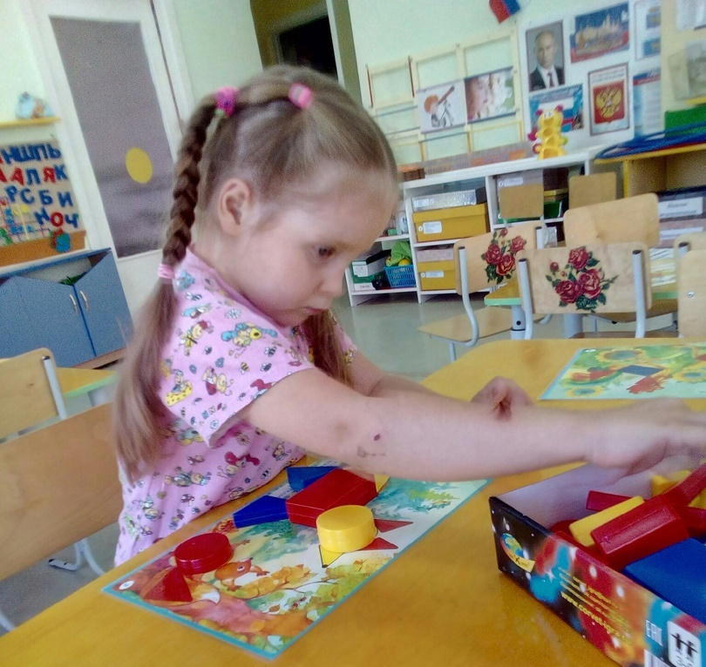
ЗАДАНИЕ № 1
«Найди блок»

Slide 12
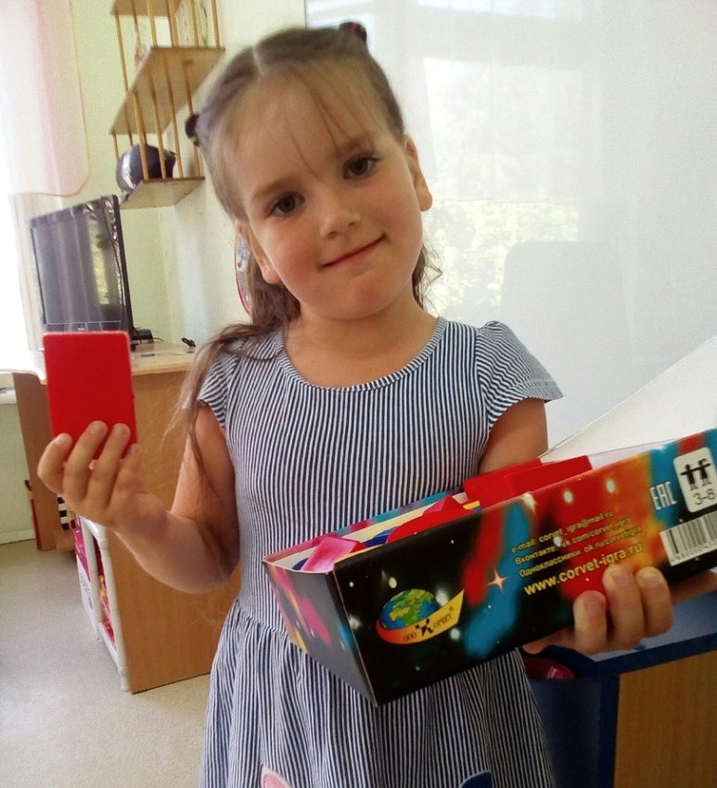
ЗАДАНИЕ № 2
«Расскажи о своём блоке»

Slide 13
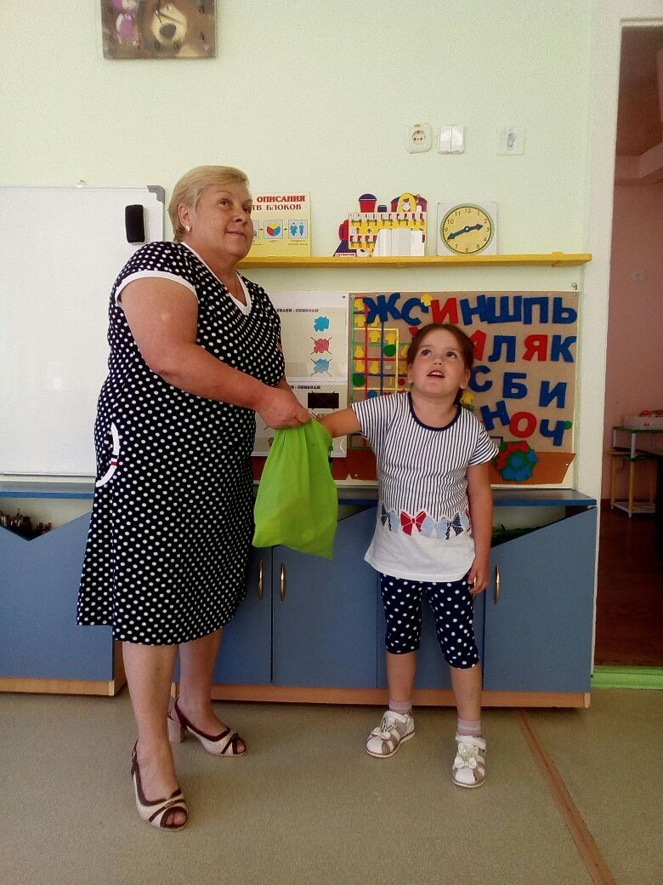
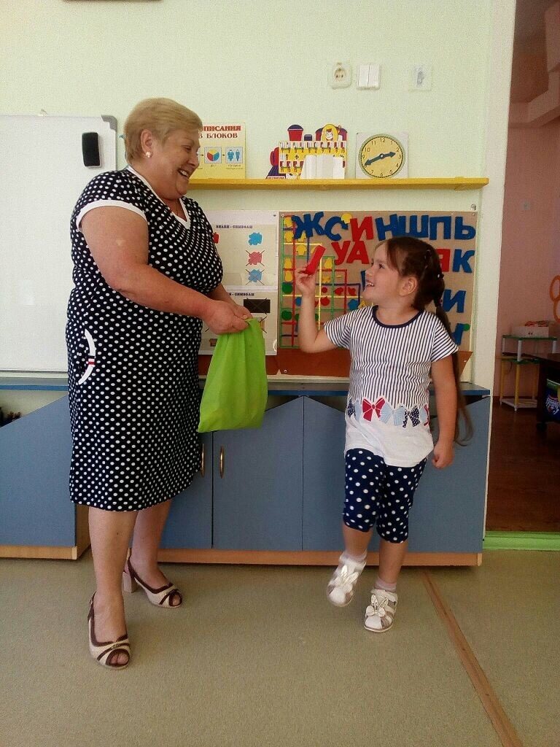
ЗАДАНИЕ № 3
«Чудесный мешочек»

Slide 14
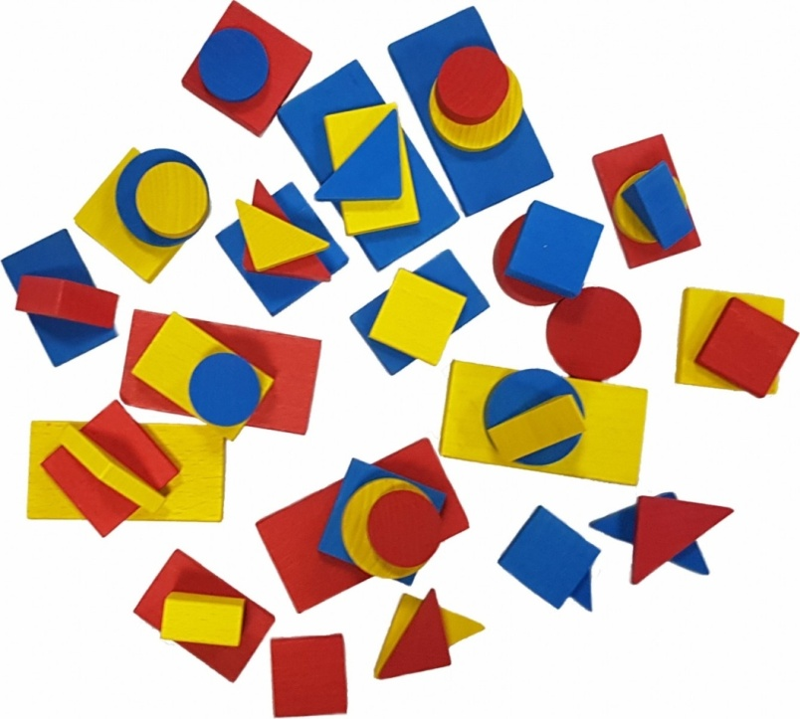
ЗАДАНИЕ № 4
«Логическое решето»

Slide 15
ЗАДАНИЕ № 5
«цепочка»

Slide 16
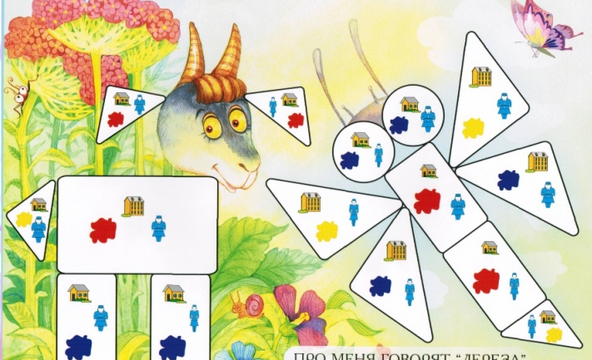
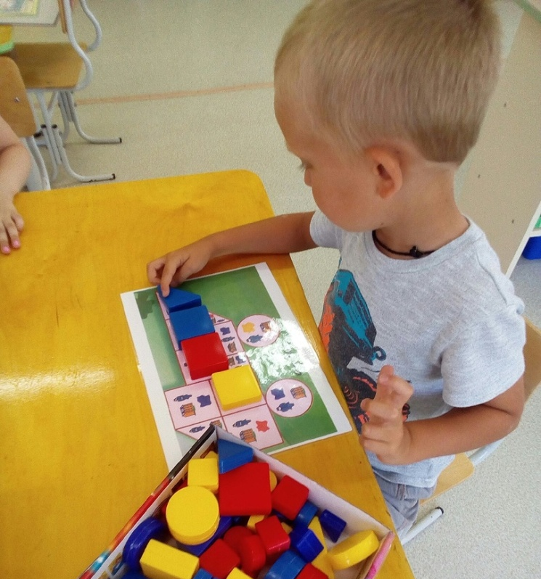
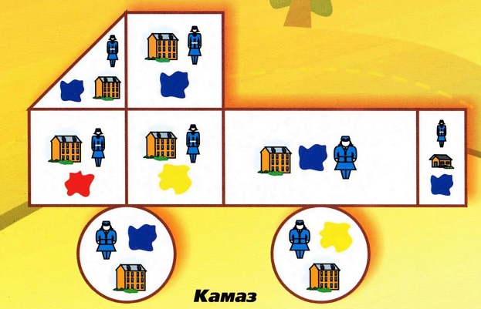
ЗАДАНИЕ № 6
«Создай дворец, животное, машину»

Slide 17
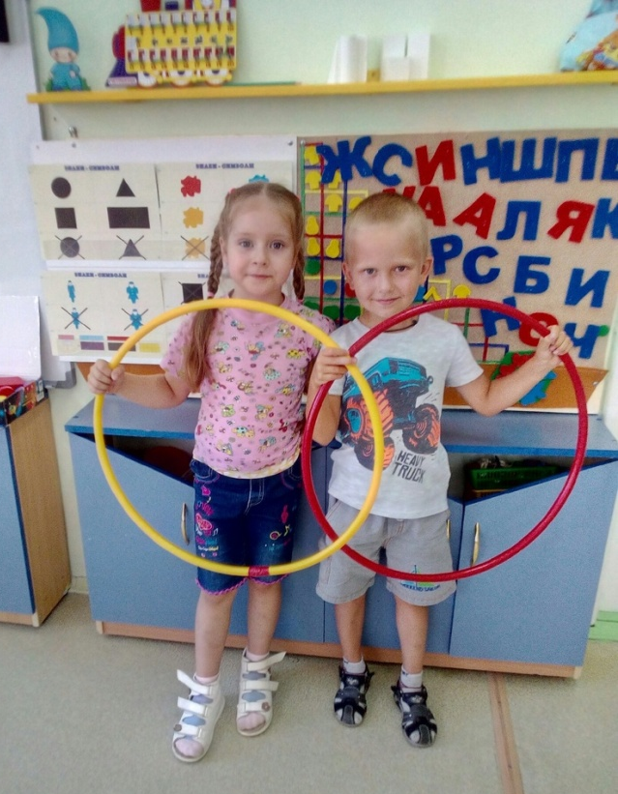
Круги эйлера

Slide 18
ЛЕОНАРД
ЭЙЛЕР
ВЫДАЮЩИЙСЯ МАТЕМАТИК ЭПОХИ ПРОСВЕЩЕНИЯ ИСПОЛЬЗОВАЛ ИДЕЮ ИЗОБРАЖЕНИЯ МНОЖЕСТВ С ПОМОЩЬЮ КРУГОВ, ВПОСЛЕДСТВИИ ЭТОТ МЕТОД ПОЛУЧИЛ НАЗВАНИЕ «КРУГИ ЭЙЛЕРА»

Slide 19
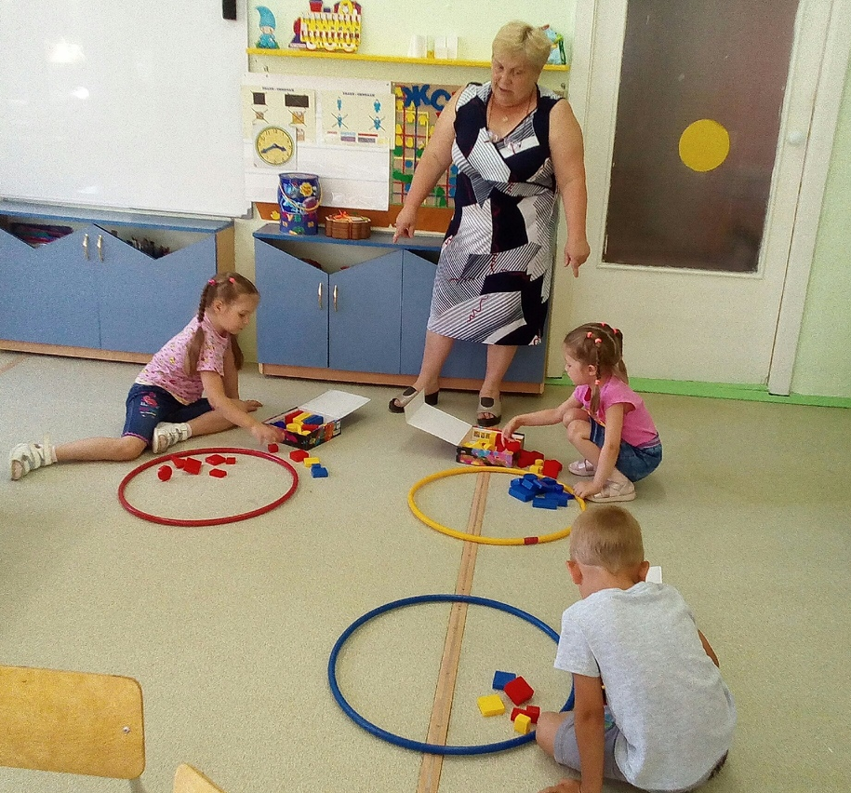
ЗАДАНИЕ № 7
«Игра с одним обручем»

Slide 20
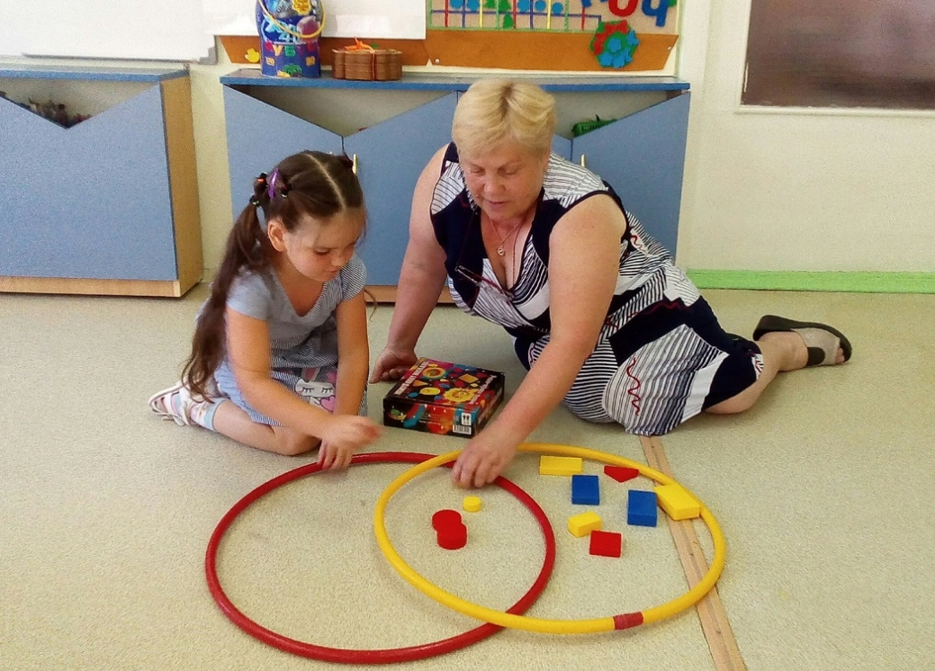
ЗАДАНИЕ № 8
«Игра с двумя обручами»

Slide 21
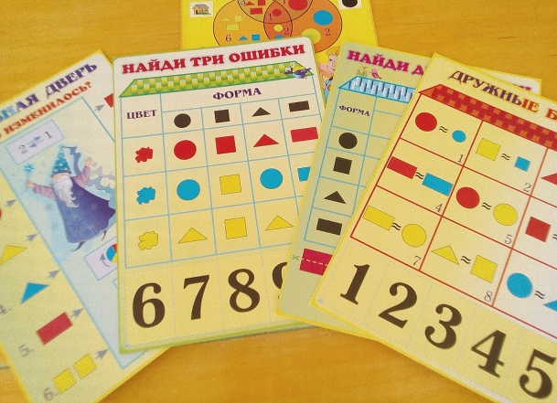
Методическая литература

Slide 22
Рефлексия

Slide 23
Синквейн
1 строчка – 1 существительное
2 строчка – 2 прилагательных
3 строчка – 3 глагола
4 строчка – фраза, предложение
5 строчка – слово-резюме

Slide 24
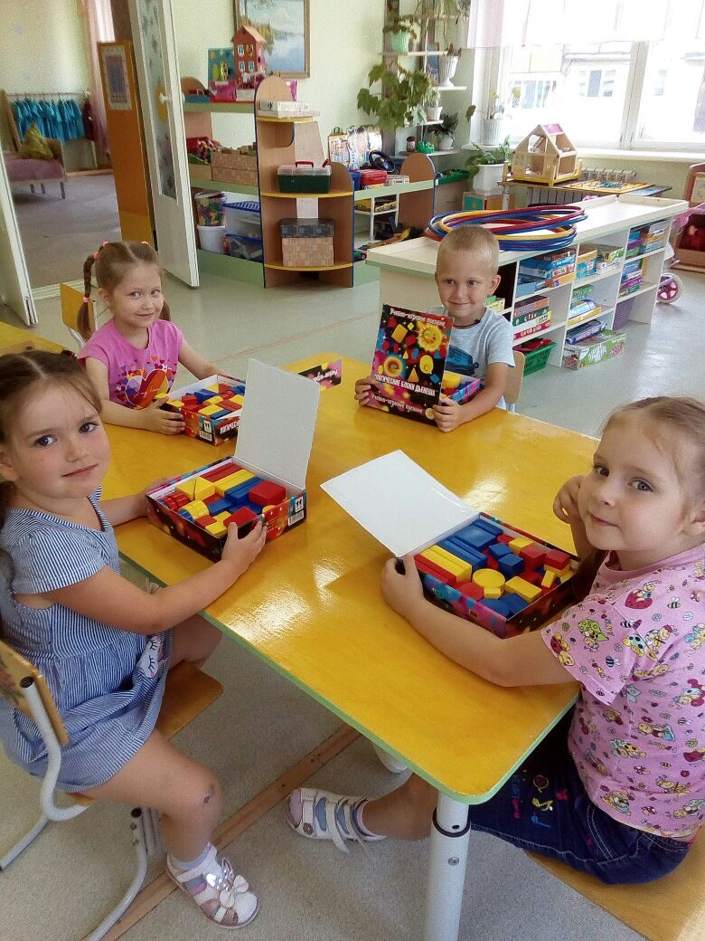
Спасибо за внимание!

Slide 25
Муниципальное бюджетное
дошкольное образовательное учреждение
«Детский сад № 18 «Вишенка»
 624751, Свердловская область, г. Реж, ул. Ломоносова, д.10
 (34364) 2-39-68
E-mail:ds-18vishenka@mail.ru
Сайт д/с: //18rezh.tvoysadik.ru

